Slide 1
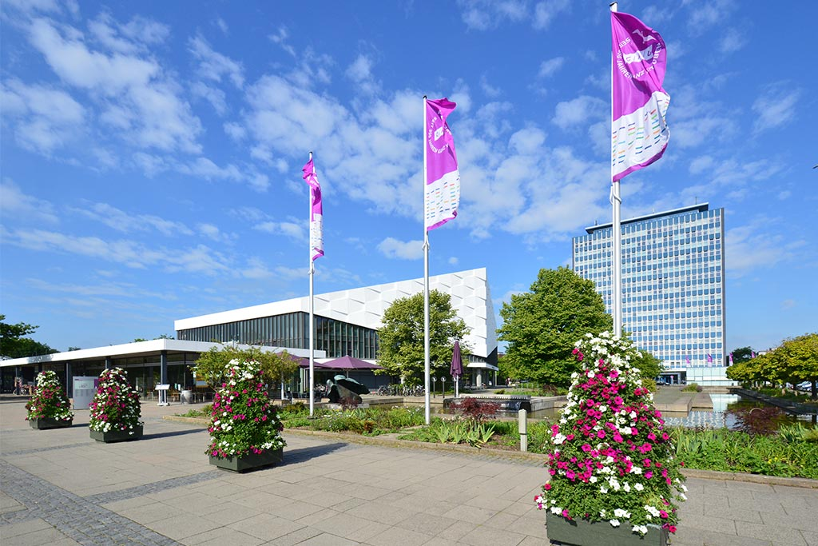

Ask A Student 2022
VWL/BWL
Christopher Pottschull
Robert Hennings
29.11.22
09:00 – 15:00
Bildquelle:
https://www.google.com/url?sa=i&url=https%3A%2F%2Fme2be.de%2Fhochschulen%2Fcau-christian-albrechts-universitaet-zu-kiel%2F&psig=AOvVaw3pyzL9cEIYeIjpIqHRPR5F&ust=1667135603618000&source=images&cd=vfe&ved=0CAoQjRxqFwoTCKDeyqLChfsCFQAAAAAdAAAAABAM

Slide 2
Disclaimer PPT Präsentation:
Für alle hier gezeigten Inhalte (Texte, Informationen, Bilder) gewähren wir keine Garantie auf Richtigkeit, zeitliche Beständigkeit oder den Besitz von Lizenzen oder Copyrights.
Diese Präsentation dient ausschließlich dem persönlichen Gebrauch zu Informationszwecken und darf ohne Einwilligung des Eigentümers nicht vervielfältigt noch anderweitig verbreitet werden.

Slide 3
Ablaufprogramm
Bildquelle:
https://www.google.com/url?sa=i&url=https%3A%2F%2Fme2be.de%2Fhochschulen%2Fcau-christian-albrechts-universitaet-zu-kiel%2F&psig=AOvVaw3pyzL9cEIYeIjpIqHRPR5F&ust=1667135603618000&source=images&cd=vfe&ved=0CAoQjRxqFwoTCKDeyqLChfsCFQAAAAAdAAAAABAM

Slide 4
Übersicht
Zeit | Programmpunkt | Ort
09:00 – 09:15 | Begrüßung und Kurzvorstellung | Seminarraum
09:15 – 09:45 | Erwartungsabgleich mit dem Studium | Seminarraum
09:45 – 10:10 | Vorbereitung der Lehrveranstaltung | Seminarraum
10:15 – 11:45 | Besuch der Lehrveranstaltung: EBWL | Audimax
11:45 – 12:00 | Gespräch mit Fachvertreter | Audimax
12:00 – 13:00 | Mensabesuch | Mensa 1 Westring
13:00 – 13:30 | Nachbereitung der Lehrveranstaltung | Seminarraum
13:30 - 14:30 | Case Study | Seminarraum
14:30 – 15:30 | Campusführung (variabel) | Campus
15:30 – 15:50 | Abschlussrunde

Slide 5
Eure Tutoren
Bildquelle:
https://www.google.com/url?sa=i&url=https%3A%2F%2Fme2be.de%2Fhochschulen%2Fcau-christian-albrechts-universitaet-zu-kiel%2F&psig=AOvVaw3pyzL9cEIYeIjpIqHRPR5F&ust=1667135603618000&source=images&cd=vfe&ved=0CAoQjRxqFwoTCKDeyqLChfsCFQAAAAAdAAAAABAM

Slide 6
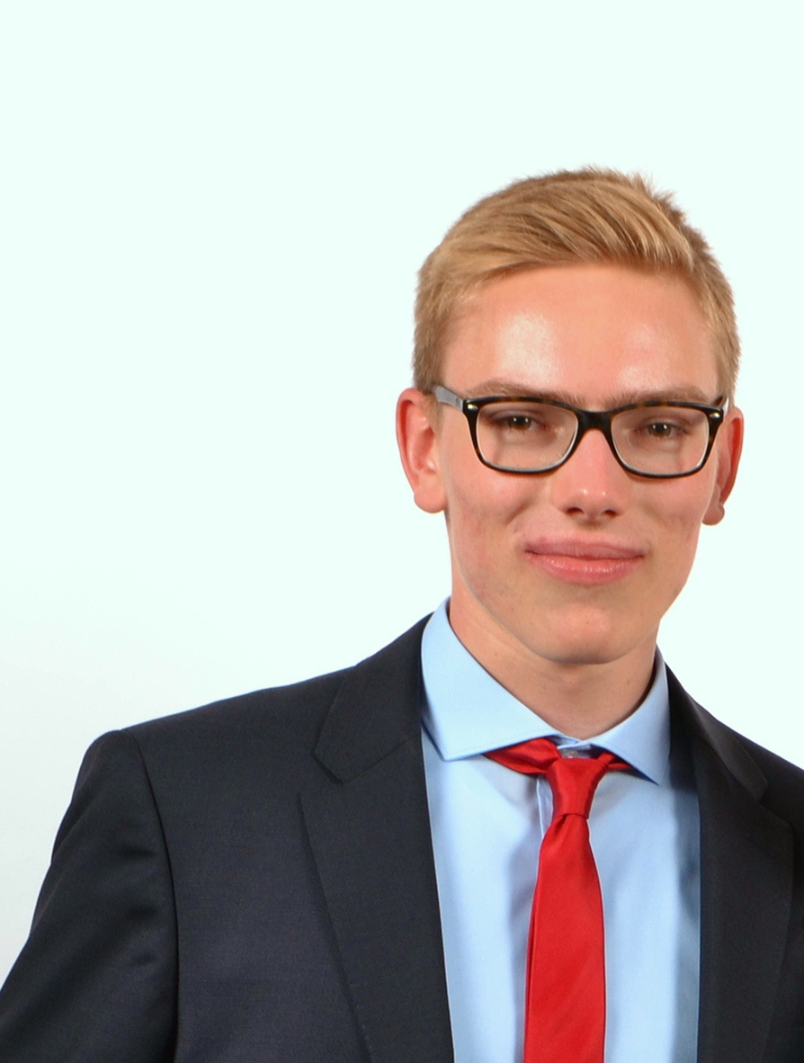
Wieso können wir euch etwas über die Fachrichtung und Jobs erzählen?
Christopher Pottschull
Berufserfahrung
Industriekaufmann
Studium
B. Sc. Wirtschaftspädagogik (Nebenfach Sport) (CAU Kiel)
Industriekaufmann
Kontakt
E Mail: christopher.pottschull@stu.uni-kiel.de
Robert Hennings
Berufserfahrung
Werkstudent Data Science Algorithmic Power Trading Vattenfall Energy Trading GmbH (Hamburg)
Werkstudent Data Analytics Statista Q (Hamburg)
Praktikant Fixed Income Derivatives Product Design EUREX AG (Frankfurt)
Praktikant Market Intelligence & Analysis Deutsche Bundesbank (Frankfurt)
Praktikant M&A – Research Analyst IVC AG WPG (Essen)
Studium
M. Sc. Quantitative Finance (CAU Kiel, Kiel)
B. Sc. BWL, Energy and Finance (Uni DUE, Campus Essen)
Kontakt
E Mail: robert.hennings@stu.uni-kiel.de

Slide 7
Studieren – Wie finde ich den richtigen Studiengang?
Bildquelle:
https://www.google.com/url?sa=i&url=https%3A%2F%2Fme2be.de%2Fhochschulen%2Fcau-christian-albrechts-universitaet-zu-kiel%2F&psig=AOvVaw3pyzL9cEIYeIjpIqHRPR5F&ust=1667135603618000&source=images&cd=vfe&ved=0CAoQjRxqFwoTCKDeyqLChfsCFQAAAAAdAAAAABAM

Slide 8
Den richtigen Studiengang finden
Was ist mir wichtig?
Statista Daten 2022:
https://de.statista.com/statistik/daten/studie/1339215/umfrage/millennials-in-deutschland-zu-faktoren-bei-der-arbeitgeberwahl-nach-geschlecht/

Slide 9
Den richtigen Studiengang finden
Was ist interessant?
Statista Daten 2019:
https://de.statista.com/statistik/daten/studie/1130683/umfrage/interessante-jobs-fuer-studenten/

Slide 10
Den richtigen Studiengang finden
Was interessiert mich?
Reisen
/Fixe Orte
Potentielle Jobs
Orte
/Wohnsitz
/Lebensmittelpunkt
Draußen
/Büro
Arbeitszeit/Work Life Balance
Optimalen Weg bestimmen
Sinnstiftung
/Gesellschaftlicher Mehrwert
Software
/wenig EDV
Wie soll mein Leben aussehen?
Studium
Ausbildung
Alltägliche Tätigkeiten
Routine
/Lernkurve
Karrierechancen
/Netzwerk
Studiengang wählen
Team
/Einzeltätigkeiten
Dual
Wirtschaft
/Forschung
Quantitativ
/Qualitativ
Verdienst
Wo/Welche Uni?
Kundenkontakt
/Back-/Middle Office

Slide 11
Den richtigen Studiengang finden
Gespräche und Austausch
Typische Fehler:
Jobmöglichkeiten und Arbeitsalltag
Studiengang wählen
Erste Semester überstehen
Desillusion
Umorientierung
Desinteresse
Demotivation und Frust
Schlechte Leistungen
Studienabbruch

Slide 12
Den richtigen Studiengang finden
Alternativansatz:
Gespräche und Austausch
Jobmöglichkeiten und Arbeitsalltag
Orientierung und Auswahl
Studienauswahl
Tiefere Einblicke und Verdichtung
Motivation und Freude
Gute Leistungen
Studienerfolg
Praktika
Jobmöglichkeiten und Arbeitsalltag
(Studien)Umorientierung
Traumjob
Gespräche und Austausch

Slide 13
Den richtigen Studiengang finden
Alternativansatz:
Gespräche und Austausch
Jobmöglichkeiten und Arbeitsalltag
Orientierung und Auswahl
Studienauswahl
Tiefere Einblicke und Verdichtung
Motivation und Freude
Gute Leistungen
Studienerfolg
Jobmöglichkeiten und Arbeitsalltag
Praktika
Traumjob
Gespräche und Austausch

Slide 14
Jobmöglichkeiten und Arbeitsalltag
Bildquelle:
https://www.google.com/url?sa=i&url=https%3A%2F%2Fme2be.de%2Fhochschulen%2Fcau-christian-albrechts-universitaet-zu-kiel%2F&psig=AOvVaw3pyzL9cEIYeIjpIqHRPR5F&ust=1667135603618000&source=images&cd=vfe&ved=0CAoQjRxqFwoTCKDeyqLChfsCFQAAAAAdAAAAABAM

Slide 15
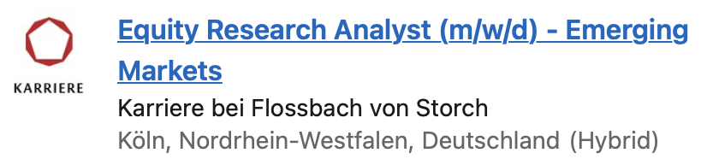

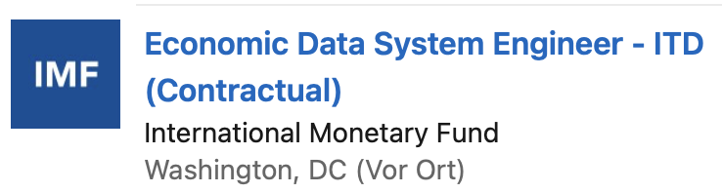
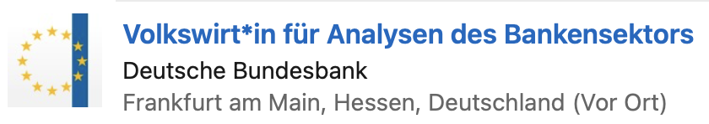
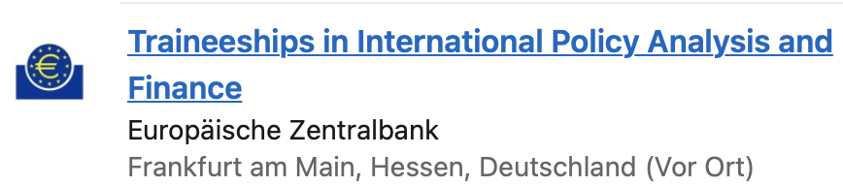


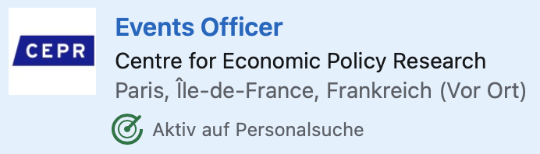




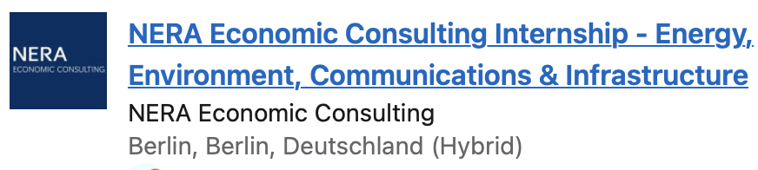


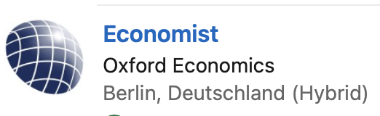


VWL und BWL – Welche Jobs sind möglich?
Einige Beispiele VWL:
(LinkedIn Suche: Volkswirtschaftslehre)

Slide 16
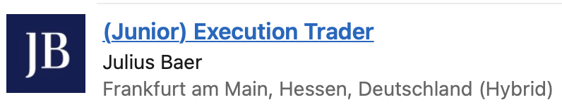
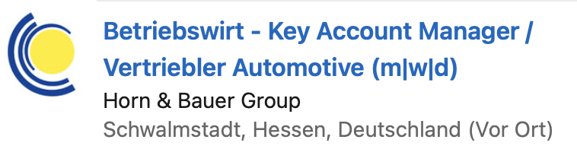
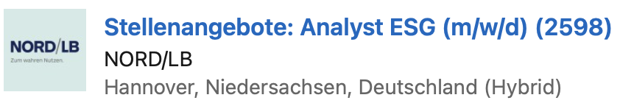

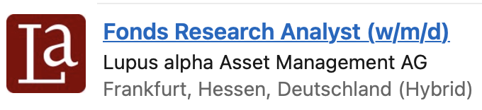
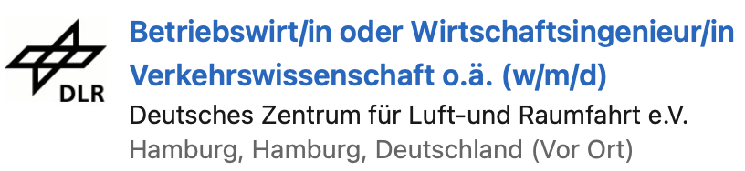

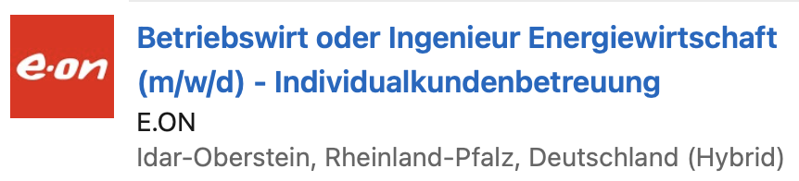
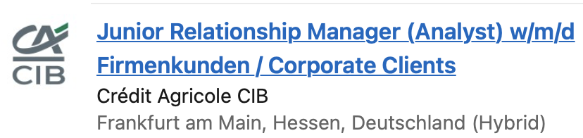
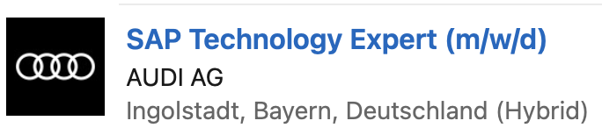
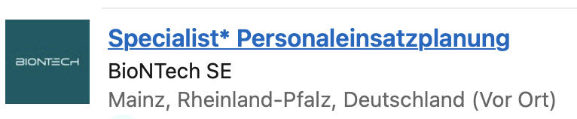

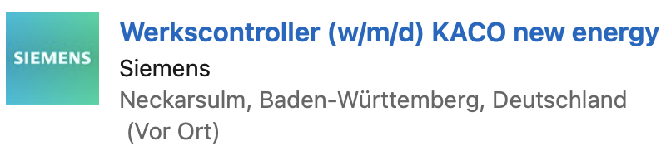
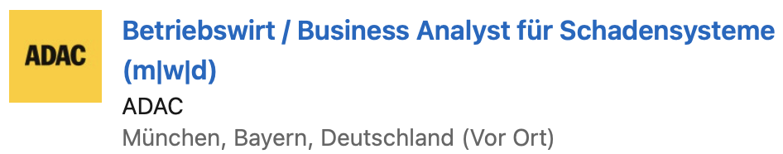

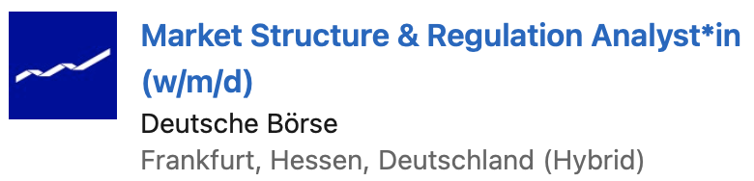

VWL und BWL – Welche Jobs sind möglich?
Einige Beispiele BWL:
(LinkedIn Suche: Betriebswirt)

Slide 17
Jobmöglichkeiten und Arbeitsalltag
Bildquelle:
https://www.google.com/url?sa=i&url=https%3A%2F%2Fme2be.de%2Fhochschulen%2Fcau-christian-albrechts-universitaet-zu-kiel%2F&psig=AOvVaw3pyzL9cEIYeIjpIqHRPR5F&ust=1667135603618000&source=images&cd=vfe&ved=0CAoQjRxqFwoTCKDeyqLChfsCFQAAAAAdAAAAABAM

Slide 18
Den richtigen Studiengang finden
Alternativansatz:
Gespräche und Austausch
Jobmöglichkeiten und Arbeitsalltag
Orientierung und Auswahl
Studienauswahl
Tiefere Einblicke und Verdichtung
Motivation und Freude
Gute Leistungen
Studienerfolg
Jobmöglichkeiten und Arbeitsalltag
Praktika
Traumjob
Gespräche und Austausch

Slide 19
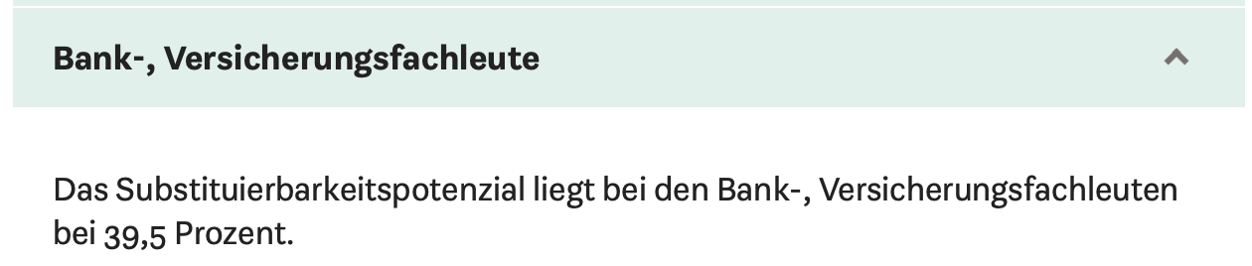

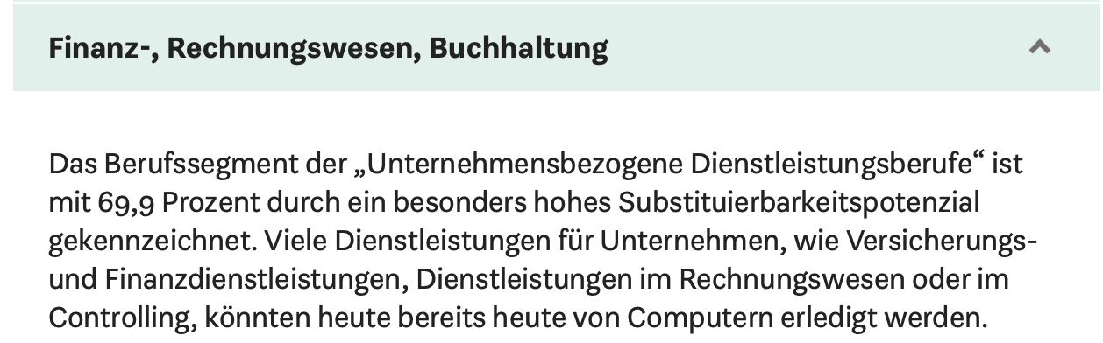
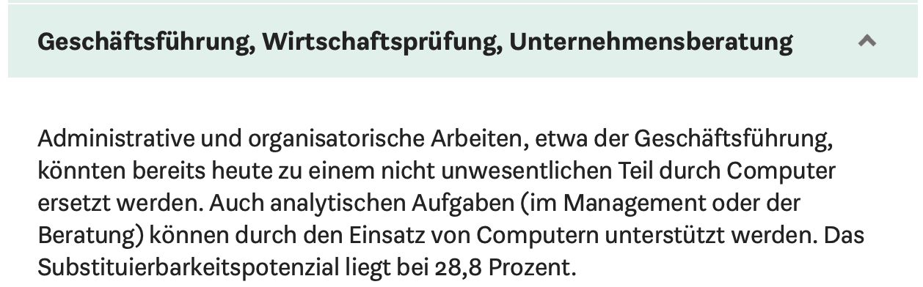
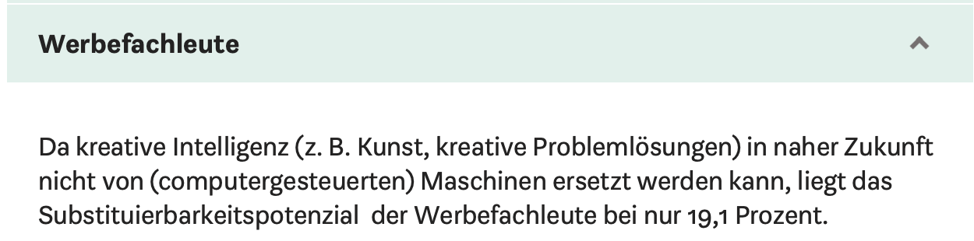
Welche Jobs sind zukunftssicher und werden gebraucht?
Zum WiWo Artikel:
https://www.wiwo.de/erfolg/beruf/studie-digitalisierung-und-arbeitsplaetze-welche-jobs-betroffen-sind/12724850-2.html

Slide 20
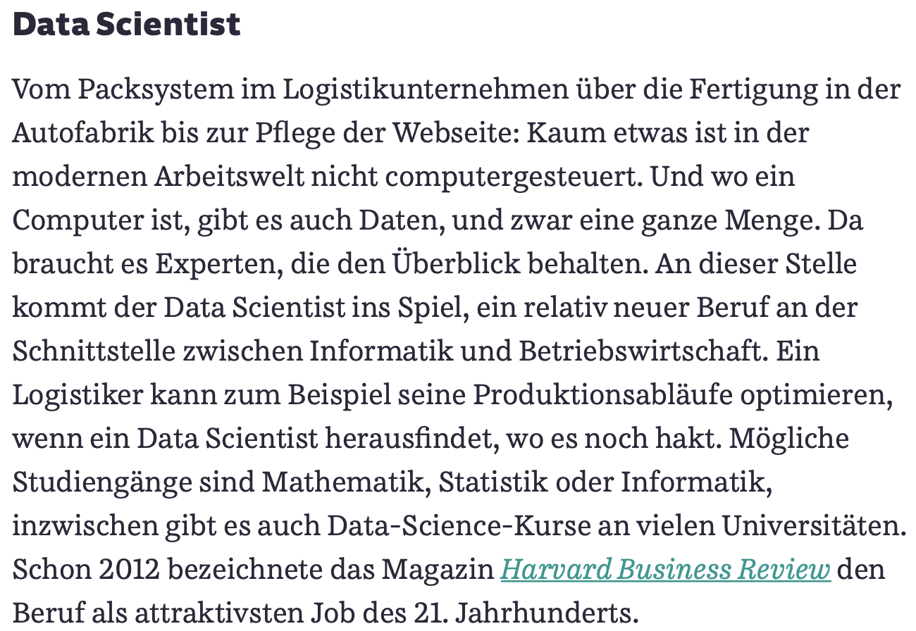

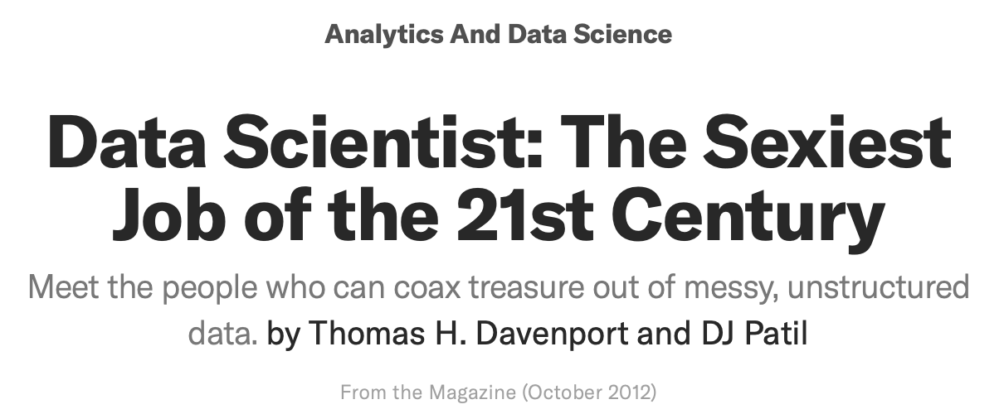
Welche Jobs sind zukunftssicher und werden gebraucht?
Zum SZ Artikel:
https://www.sueddeutsche.de/karriere/
berufe-job-digitalisierung-zukunft-1.4723626
Zum Harvard Business Review Artikel:
https://hbr.org/2012/10/data-scientist-the-sexiest-job-of-the-21st-century

Slide 21
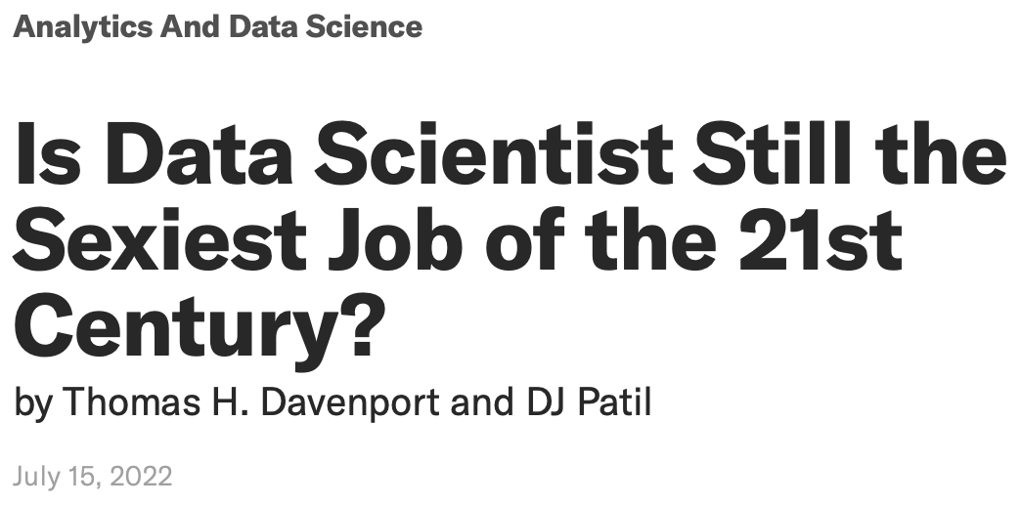
Welche Jobs sind zukunftssicher und werden gebraucht?
Zum SZ Artikel:
https://www.sueddeutsche.de/karriere/
berufe-job-digitalisierung-zukunft-1.4723626
Zum Harvard Business Review Artikel (Update 2022):
https://hbr.org/2022/07/is-data-scientist-still-the-sexiest-job-of-the-21st-century?ab=at_art_art_1x4_s01

Slide 22
Orientierung und Auswahl
Bildquelle:
https://www.google.com/url?sa=i&url=https%3A%2F%2Fme2be.de%2Fhochschulen%2Fcau-christian-albrechts-universitaet-zu-kiel%2F&psig=AOvVaw3pyzL9cEIYeIjpIqHRPR5F&ust=1667135603618000&source=images&cd=vfe&ved=0CAoQjRxqFwoTCKDeyqLChfsCFQAAAAAdAAAAABAM

Slide 23
Den richtigen Studiengang finden
Alternativansatz:
Gespräche und Austausch
Jobmöglichkeiten und Arbeitsalltag
Orientierung und Auswahl
Studienauswahl
Tiefere Einblicke und Verdichtung
Motivation und Freude
Gute Leistungen
Studienerfolg
Jobmöglichkeiten und Arbeitsalltag
Praktika
Traumjob
Gespräche und Austausch

Slide 24
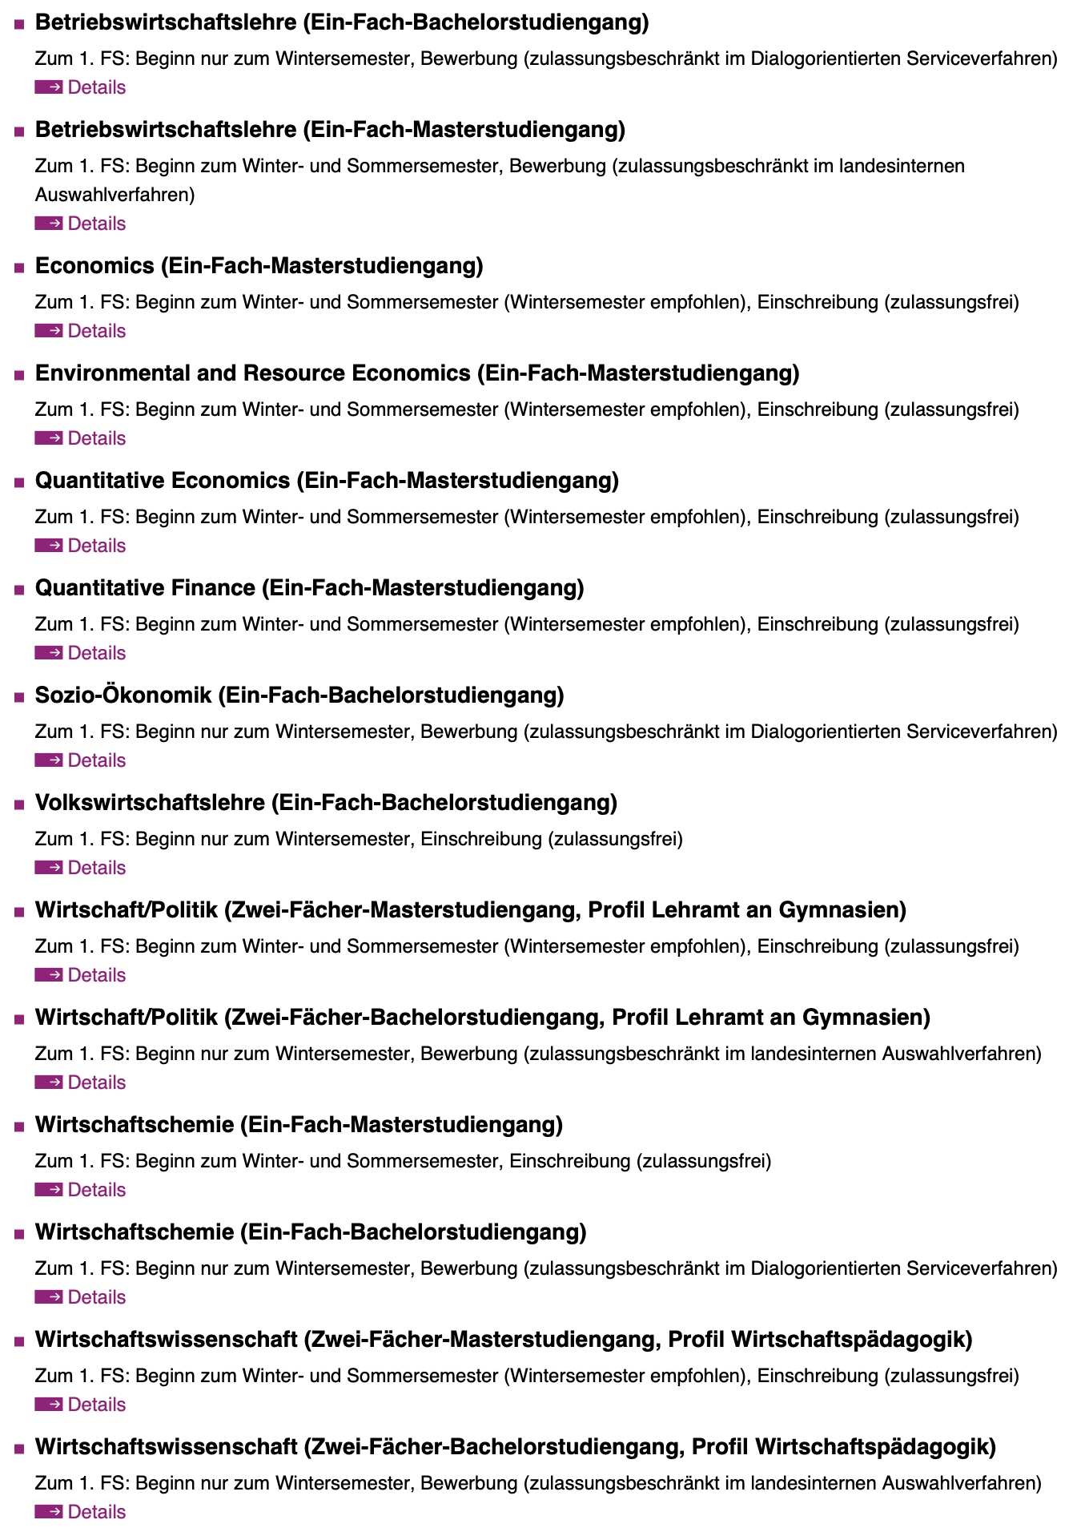

VWL und BWL – Welche Dokumente sind wichtig?
BWL
VWL
https://www.studium.uni-kiel.de/de/studienangebot

Slide 25
VWL und BWL – Welche Dokumente sind wichtig?
Grundlegende Dokumente zum Studiengang (Allgemeingültig):
BWL
Prüfungsordnung
Modulhandbuch
VWL
Studiengangsseite BWL:
https://www.studium.uni-kiel.de/de/studienangebot/studienfaecher/betriebswirtschaftslehre-ba
Studiengangsseite VWL:
https://www.studium.uni-kiel.de/de/studienangebot/studienfaecher/volkswirtschaftslehre-ba
https://www.studium.uni-kiel.de/de/studienangebot

Slide 26

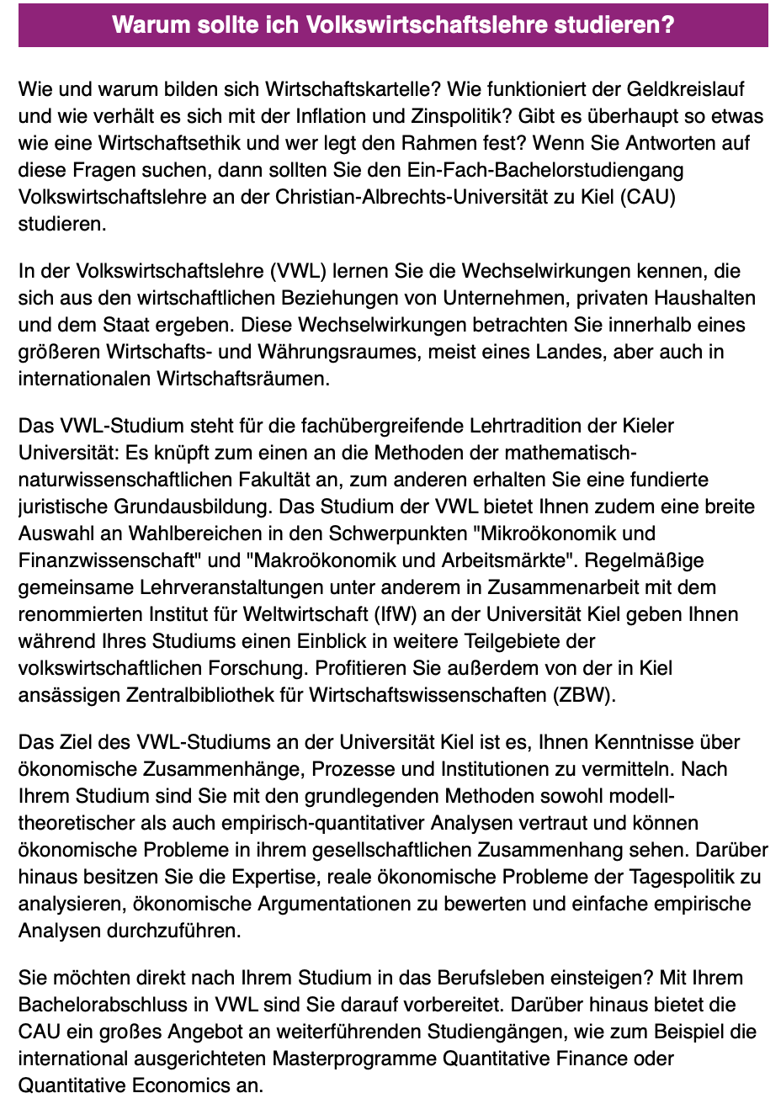
VWL und BWL – Welche Dokumente sind wichtig?

Slide 27
Das Modulhandbuch
Bildquelle:
https://www.google.com/url?sa=i&url=https%3A%2F%2Fme2be.de%2Fhochschulen%2Fcau-christian-albrechts-universitaet-zu-kiel%2F&psig=AOvVaw3pyzL9cEIYeIjpIqHRPR5F&ust=1667135603618000&source=images&cd=vfe&ved=0CAoQjRxqFwoTCKDeyqLChfsCFQAAAAAdAAAAABAM

Slide 28
Den richtigen Studiengang finden
Alternativansatz:
Gespräche und Austausch
Jobmöglichkeiten und Arbeitsalltag
Orientierung und Auswahl
Studienauswahl
Tiefere Einblicke und Verdichtung
Motivation und Freude
Gute Leistungen
Studienerfolg
Jobmöglichkeiten und Arbeitsalltag
Praktika
Traumjob
Gespräche und Austausch

Slide 29
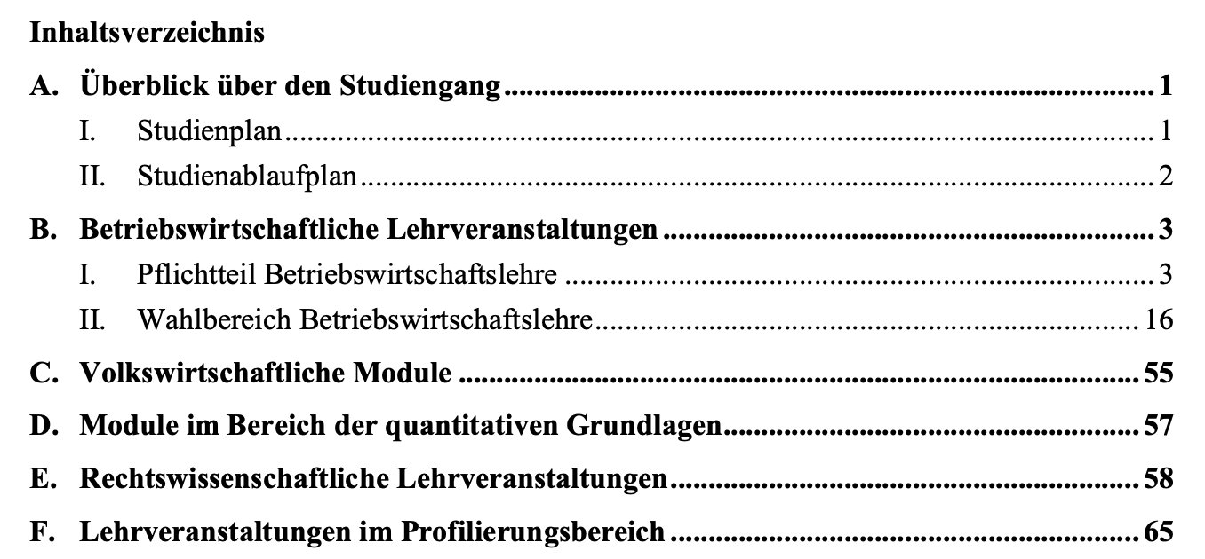
Modulhandbuch
Zum Dokument (BWL):
https://www.wiso.uni-kiel.de/de/studium/dateien-studienfaecher/modulhandbuecher/Modulhandbuch%
20BSc%20BWL.pdf/view
Zum Dokument (VWL):
https://www.wiso.uni-kiel.de/de/studium/bachelor/
volkswirtschaftslehre/volkswirtschaftslehre
Modulhandbuch: Was ist das?
-Auflistung aller angebotenen Module (Veranstaltungsverzeichnis) aus denen sich ein Studiengang zusammensetzt
-Deren kurze Beschreibung, Überblick, Einordnung ins Studium
-Allgemeines zu Prüfungsterminen/ Anmeldefristen, Studienverlaufsplan und Punkteverteilungen können ebenfalls enthalten sein

Slide 30
Modulhandbuch
Hauptseite VWL:
https://www.wiso.uni-kiel.de/de/studium/bachelor/volkswirtschaftslehre/volkswirtschaftslehre
Hauptseite BWL:
https://www.wiso.uni-kiel.de/de/studium/bachelor/betriebswirtschaftslehre

Slide 31
Prüfungsordnung
Bildquelle:
https://www.google.com/url?sa=i&url=https%3A%2F%2Fme2be.de%2Fhochschulen%2Fcau-christian-albrechts-universitaet-zu-kiel%2F&psig=AOvVaw3pyzL9cEIYeIjpIqHRPR5F&ust=1667135603618000&source=images&cd=vfe&ved=0CAoQjRxqFwoTCKDeyqLChfsCFQAAAAAdAAAAABAM

Slide 32
Den richtigen Studiengang finden
Alternativansatz:
Gespräche und Austausch
Jobmöglichkeiten und Arbeitsalltag
Orientierung und Auswahl
Studienauswahl
Tiefere Einblicke und Verdichtung
Motivation und Freude
Gute Leistungen
Studienerfolg
Jobmöglichkeiten und Arbeitsalltag
Praktika
Traumjob
Gespräche und Austausch

Slide 33
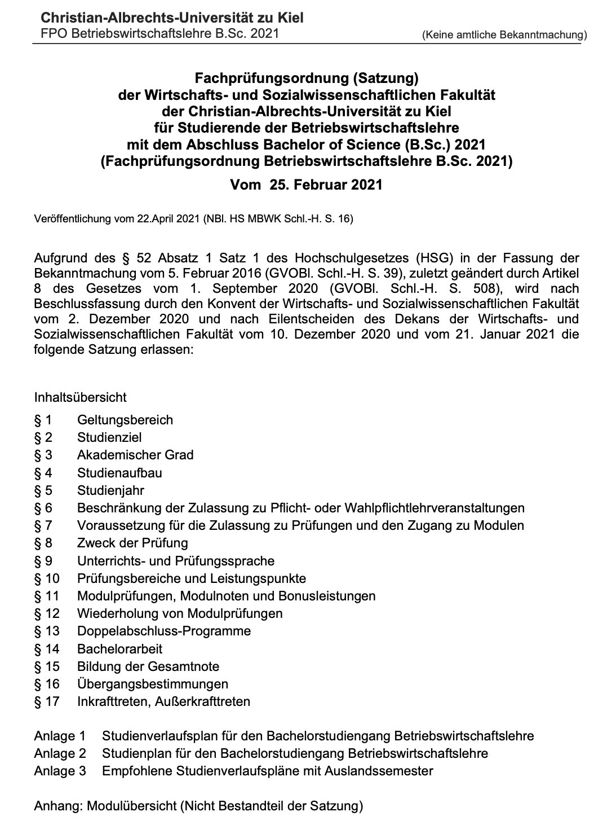
Prüfungsordnung
Zum Dokument (BWL):
https://www.studservice.uni-kiel.de/sta/fachpruefungsordnung-betriebswirtschaftslehre-bachelor-1-fach.pdf
Prüfungsordnung: Was ist das?
-Alle Formalien rund um das Studium, dessen Anrechenbarkeit, Prüfungsfristen, An-/Abmeldungen, Prüfungsabnahme/-organisation, Prüfungsformen, Ansprechpartnern, Creditvergabe, Modularisierung, Studienkonzept
-> Alle Pflichtmodule die im Kernstudium absolviert werden müssen aufgelistet

Slide 34
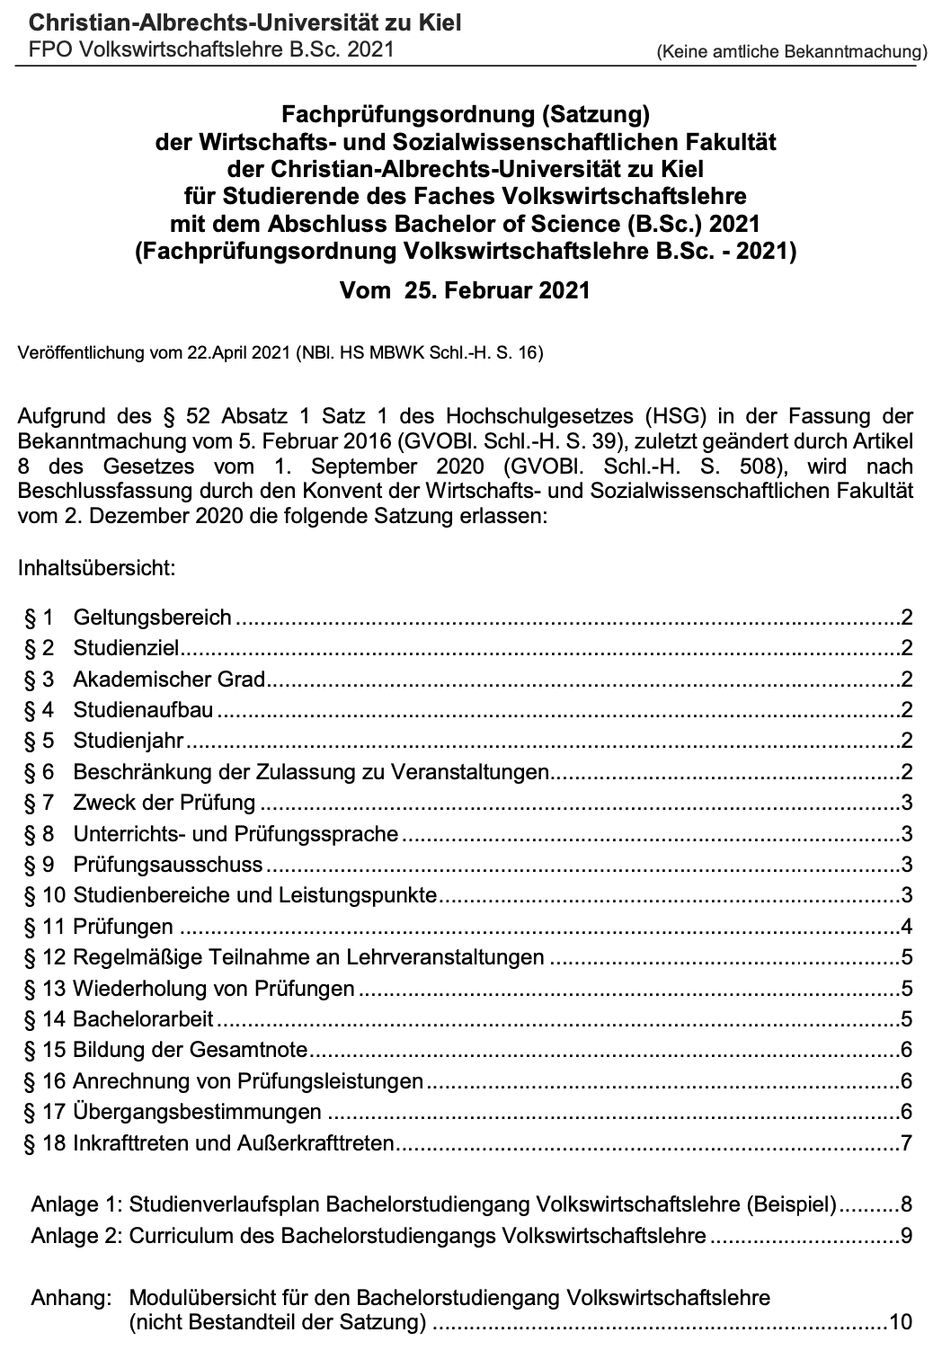
Prüfungsordnung
Zum Dokument (VWL):
https://www.studservice.uni-kiel.de/sta/fachpruefungsordnung-volkswirtschaftslehre-bachelor-1-fach.pdf
Prüfungsordnung: Was ist das?
-Alle Formalien rund um das Studium, dessen Anrechenbarkeit, Prüfungsfristen, An-/Abmeldungen, Prüfungsabnahme/-organisation, Prüfungsformen, Ansprechpartnern, Creditvergabe, Modularisierung, Studienkonzept
-> Alle Pflichtmodule die im Kernstudium absolviert werden müssen aufgelistet

Slide 35
Studienauswahl
Bildquelle:
https://www.google.com/url?sa=i&url=https%3A%2F%2Fme2be.de%2Fhochschulen%2Fcau-christian-albrechts-universitaet-zu-kiel%2F&psig=AOvVaw3pyzL9cEIYeIjpIqHRPR5F&ust=1667135603618000&source=images&cd=vfe&ved=0CAoQjRxqFwoTCKDeyqLChfsCFQAAAAAdAAAAABAM

Slide 36
Den richtigen Studiengang finden
Alternativansatz:
Gespräche und Austausch
Jobmöglichkeiten und Arbeitsalltag
Orientierung und Auswahl
Studienauswahl
Tiefere Einblicke und Verdichtung
Motivation und Freude
Gute Leistungen
Studienerfolg
Jobmöglichkeiten und Arbeitsalltag
Praktika
Traumjob
Gespräche und Austausch

Slide 37
Studienauswahl
B. Sc. BWL
B. Sc. VWL

Slide 38
Studieren – Wie ist das eigentlich wirklich?
Bildquelle:
https://www.google.com/url?sa=i&url=https%3A%2F%2Fme2be.de%2Fhochschulen%2Fcau-christian-albrechts-universitaet-zu-kiel%2F&psig=AOvVaw3pyzL9cEIYeIjpIqHRPR5F&ust=1667135603618000&source=images&cd=vfe&ved=0CAoQjRxqFwoTCKDeyqLChfsCFQAAAAAdAAAAABAM

Slide 39
Den richtigen Studiengang finden
Alternativansatz:
Gespräche und Austausch
Jobmöglichkeiten und Arbeitsalltag
Orientierung und Auswahl
Studienauswahl
Tiefere Einblicke und Verdichtung
Motivation und Freude
Gute Leistungen
Studienerfolg
Jobmöglichkeiten und Arbeitsalltag
Praktika
Traumjob
Gespräche und Austausch

Slide 40
Grundsätze des Studiums
Das Studium
Dauer:
6 Semester (Bachelor)
4 Semester (Master)
Institution:
Universität
Fachhochschule
Privatuni
Fernhochschule
Modus:
Vollzeit
Teilzeit
Berufsbegleitend
Online
Akademischer Grad:
XX. Sc.
XX. A.
XX. Eng.
XX. Ed.
LL.B
Akademische Leistung:
Klausur
Seminararbeiten
Bachelorarbeit
Gruppenarbeiten

Slide 41
VWL vs. BWL wo liegen die Unterschiede?
Inhalte (Unternehmenssicht vs. Politik und Gesamtwirtschaft)
Jobperspektiven (Forschung vs. Corporate Funktionen)
Anforderungen (Software/Hard Skills vs. Persönlichkeit)
Studienalltag (Extracurriculares vs. Zusatzfähigkeiten)

Slide 42
VWL vs. BWL wo liegen die Unterschiede?
Wirtschaftswissenschaften
BWL - Betriebswirtschaftslehre
VWL - Volkswirtschaftslehre
Betriebe die fremde Bedarfe decken
Haushalte die eigene Bedarfe decken
Privatwirtschaftliche Unternehmen
Öffentliche Betriebe
Private Haushalte
Öffentliche Haushalte

Slide 43

VWL vs. BWL wo liegen die Unterschiede?
BWL - Betriebswirtschaftslehre
VWL - Volkswirtschaftslehre
Privatwirtschaftliche Unternehmen
Öffentliche Betriebe
Private Haushalte
Öffentliche Haushalte
Staaten
Coca Cola
Mercedes Benz
Bayer
EU
BASF
Fritz Cola
Statista
Gut 1
Gut 2
(Zentral)Banken
Atlas Copco
Thyssen Krupp
RWE
Menge 1
Menge 2
Forschungsinstitute
……..
Preis 1
Preis 2

Slide 44
VWL vs. BWL wo liegen die Unterschiede?
BWL - Betriebswirtschaftslehre
VWL - Volkswirtschaftslehre
Mercedes Benz
Europäische Zentralbank
Steuern
Produktion
Monetäre Angelegenheiten
Akademische Forschung
Personal
Logistik
Stark abhängig von Branche!
Politische Verständigung
Geldpolitische Implementierung
Design
Marketing
Vertrieb
Forschung und Entwicklung
Unternehmensrechnung
Compliance

Slide 45
Ablauf des Studiums
Bildquelle:
https://www.google.com/url?sa=i&url=https%3A%2F%2Fme2be.de%2Fhochschulen%2Fcau-christian-albrechts-universitaet-zu-kiel%2F&psig=AOvVaw3pyzL9cEIYeIjpIqHRPR5F&ust=1667135603618000&source=images&cd=vfe&ved=0CAoQjRxqFwoTCKDeyqLChfsCFQAAAAAdAAAAABAM

Slide 46
Den richtigen Studiengang finden
Alternativansatz:
Gespräche und Austausch
Jobmöglichkeiten und Arbeitsalltag
Orientierung und Auswahl
Studienauswahl
Tiefere Einblicke und Verdichtung
Motivation und Freude
Gute Leistungen
Studienerfolg
Jobmöglichkeiten und Arbeitsalltag
Praktika
Traumjob
Gespräche und Austausch

Slide 47
Ein Semester 5 Module (Allgemeingültig)
Wintersemester
Semester
Sommersemester
Modul 1
Modul 5
Modul 2
Modul 4
Modul 3

Slide 48
Veranstaltungen pro Modul (Allgemeingültig)
Modul XYZ = 6 CP.
6 CP. = 180h Workload
Vorlesung (2 SWS)
Seminar
Übung (2 SWS)
Ggf. Tutorium
SWS = Semesterwochenstunden
CP. = Credit Points

Slide 49
Studienablauf (VWL)
Regelstudienzeit: 6 Semester
Semester 6
Semester 5
Semester 4-6: Wahlteil
85 Credit Points
Semester 4
Bachelor VWL:
180 Credits
Semester 3
Semester 2
Semester 1-3: Pflichtteil
95 Credit Points
Semester 1
Alles genau nachzulesen im Modulhandbuch

Slide 50
Studienablauf (BWL)
Regelstudienzeit: 6 Semester
Semester 6
Semester 5
Semester 5-6: Wahlteil
55 Credit Points
Semester 4
Bachelor BWL:
180 Credits
Semester 3
Semester 2
Semester 1-4: Pflichtteil
125 Credit Points
Semester 1
Alles genau nachzulesen im Modulhandbuch

Slide 51
Studienablauf - Vergleich VWL und BWL
Semester 6
Semester 6
VWL
BWL
Semester 5
Semester 5
Semester 4
Semester 4
Semester 3
Semester 3
!Unterschiedliche Flexibilität!
Semester 2
Semester 2
Semester 1
Semester 1

Slide 52
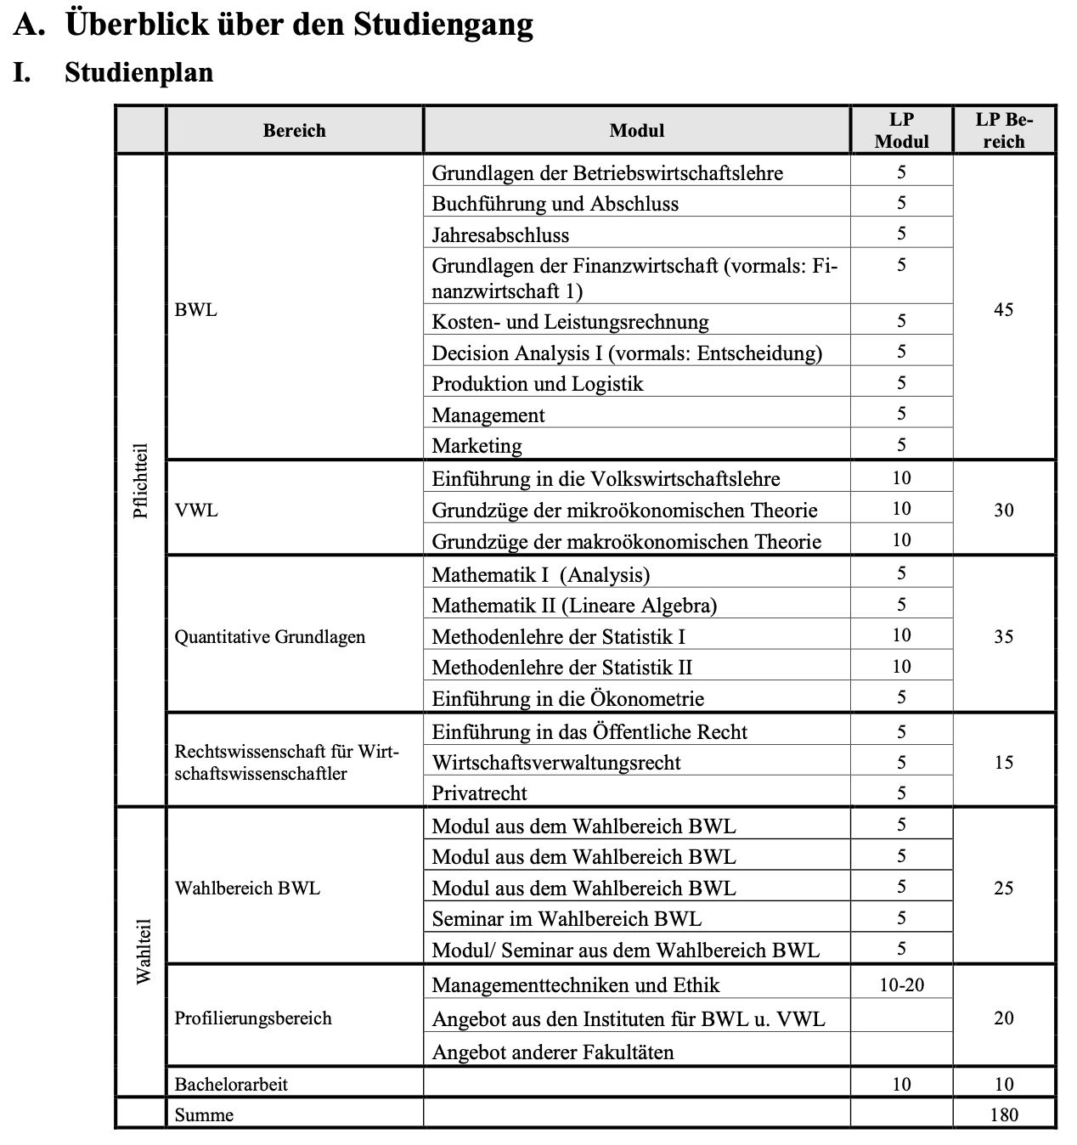
Studienverlaufsplan:
(BWL)

Slide 53
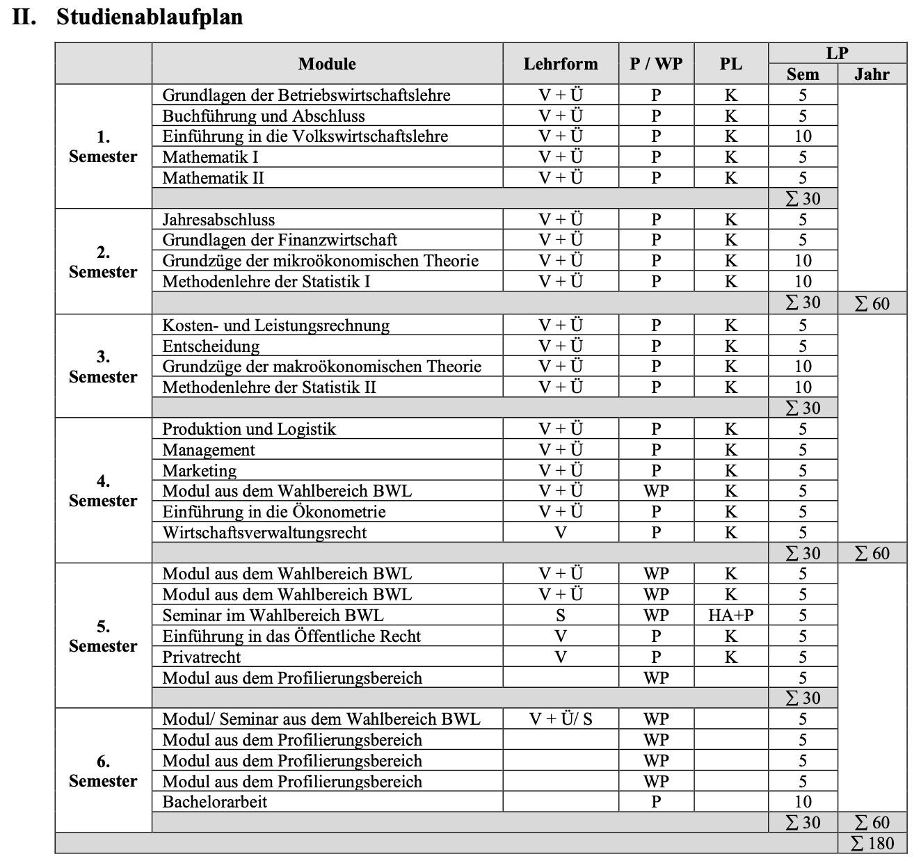
Studienverlaufsplan:
(BWL)

Slide 54
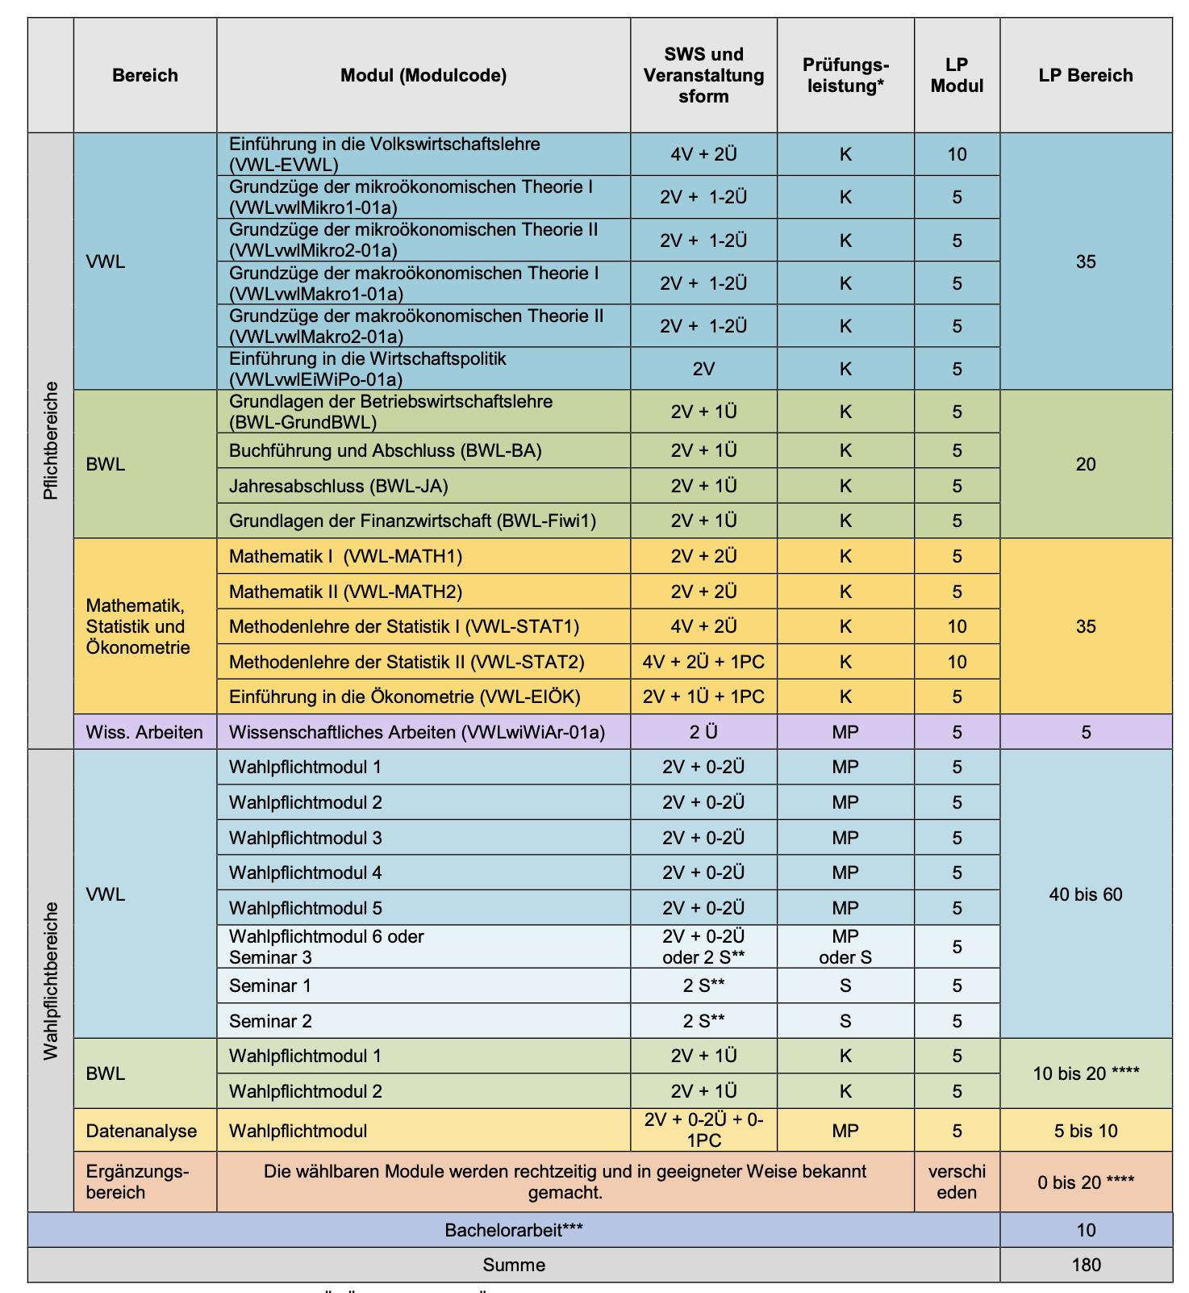
Studienverlaufsplan:
(VWL)

Slide 55
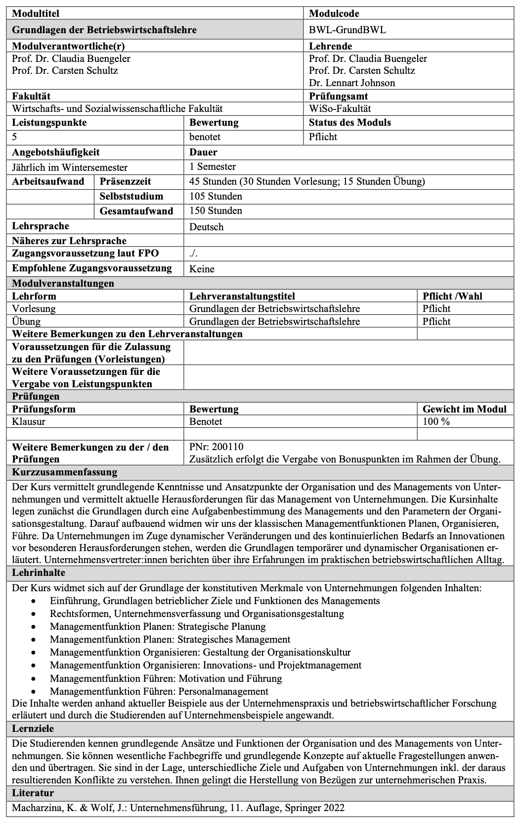
Beispiel Modul:
(EBWL)
Die Modulbeschreibung gibt bereits einen ersten Ausblick auf die Inhalte!
Die Literatur kann zusätzlichen Input über Themen geben, lest euch kurz ein!

Slide 56
Studienverlaufsplan:
Zuletzt geht es an die Bachelorarbeit, die normalerweise den Schlussstein bildet.

Slide 57
Bachelorarbeit
Vorausgehend:
Meist 5. Semester: Seminararbeit
15 – 20 Seiten
Final:
6. Semester: Bachelorarbeit
40 – 60 Seiten
Marktüberwachung im Strommarkt – Internationale Ansätze und Anwendung auf Deutschland
Identifikation von spekulativen Blasen auf Kryptowährungsmärkten: Ein Literaturüberblick
Anregungen:
Analysis of Strategies of Robo Advisors based on the Example of Betterment
Welchen Einfluss haben frühere Investmenterfahrungen auf zukünftige Entscheidungen?
Die Liquiditätsrisikoprämie im US-Aktienmarkt

Slide 58
Beispielhafter Wochenplan
Bildquelle:
https://www.google.com/url?sa=i&url=https%3A%2F%2Fme2be.de%2Fhochschulen%2Fcau-christian-albrechts-universitaet-zu-kiel%2F&psig=AOvVaw3pyzL9cEIYeIjpIqHRPR5F&ust=1667135603618000&source=images&cd=vfe&ved=0CAoQjRxqFwoTCKDeyqLChfsCFQAAAAAdAAAAABAM

Slide 59
Zeit | Montag | Dienstag | Mittwoch | Donnerstag | Freitag | Samstag | Sonntag
08:00 | Vorbereitung VL | FiMa Vorlesung (1h) | Vorbereitung Econ. | Econometrics I Vorlesung ( 2h) | Vorbereitung Tutorium
09:00 | FiMa Vorlesung (1h) | Nachbereitung FiMa | Vorbereitung Econ. | Nachbereitung VL | Vorbereitung Tutorium
10:00 | Probability Calculus Übung (2h) | Nachbereitung FiMa | Vorbereitung Prob. Calc. | Probability Calculus Vorlesung (2h) | Zusammenfassung schreiben | Zusammenfassung schreiben | Zusammenfassung schreiben
11:00 | Nachbereitung FiMa | Zusammenfassung FiMa VL | Vorbereitung Prob. Calc. | Nachbereitung VL | Econometrics I Tutorium (2h) | Zusammenfassung schreiben | Zusammenfassung schreiben
12:00 | Mittag – Mensa (1h) |  |  |  |  | Zusammenfassung lernen | Zusammenfassung lernen
13:00 | Nachbereitung Probability Calculus | Arbeit - Werkstudent | Arbeit - Werkstudent | Arbeit - Werkstudent | Nachbereitung Tutorium | Zusammenfassung lernen | Zusammenfassung lernen
14:00 | Econometrics I PC Tutorium (2h) |  |  |  | Econometrics I Vorlesung (2h) | Mittag | Mittag
15:00 | Nachbereitung Tutorium |  |  |  | Nachbereitung VL | Übungen lösen | Übungen lösen
16:00 | Probability Calculus Tutorium (2h) |  |  |  | Probability Calculus Tutorium (2h) | Übungen lösen | Übungen lösen
17:00 | Nachbereitung Tutorium |  |  |  | Nachbereitung Tutorium | Übungen lösen | Übungen lösen
18:00 | Zusammenfassung FiMa VL |  |  |  | Zusammenfassung schreiben | (Uni) Sport und Essen | (Uni) Sport und Essen
19:00 | (Uni) Sport und Essen | (Uni) Sport und Essen | (Uni) Sport und Essen | (Uni) Sport und Essen | (Uni) Sport und Essen

Slide 60
Wichtigste Portale/Seiten
Bildquelle:
https://www.google.com/url?sa=i&url=https%3A%2F%2Fme2be.de%2Fhochschulen%2Fcau-christian-albrechts-universitaet-zu-kiel%2F&psig=AOvVaw3pyzL9cEIYeIjpIqHRPR5F&ust=1667135603618000&source=images&cd=vfe&ved=0CAoQjRxqFwoTCKDeyqLChfsCFQAAAAAdAAAAABAM

Slide 61
Den richtigen Studiengang finden
Alternativansatz:
Gespräche und Austausch
Jobmöglichkeiten und Arbeitsalltag
Orientierung und Auswahl
Studienauswahl
Tiefere Einblicke und Verdichtung
Motivation und Freude
Gute Leistungen
Studienerfolg
Jobmöglichkeiten und Arbeitsalltag
Praktika
Traumjob
Gespräche und Austausch

Slide 62
Weiterführende Informationen/ Wichtigste Portale und Stellen
Allgemeine Informationen
CAU Kiel Flyer
https://www.studium.uni-kiel.de/de/kontakt-beratung/zentrale-studienberatung/downloads/dateien/broschuere-studieren-an-der-universitaet-kiel.pdf
Studiengänge CAU
https://www.uni-kiel.de/de/studium/studienangebot
Allg. Studienberatung
https://www.studium.uni-kiel.de/de/kontakt-beratung/zentrale-studienberatung/zentrale-studienberatung

Slide 63
Weiterführende Informationen/ Wichtigste Portale und Stellen
Fachspezifische Informationen
WiSo Fakultät CAU
https://www.uni-kiel.de/de/universitaet/einrichtungen-fakultaeten/fakultaeten-gemeinsame-einrichtungen/wirtschafts-und-sozialwissenschaftliche-fakultaet
Studienfachberatung BWL
https://www.studium.uni-kiel.de/de/kontakt-beratung/studienfachberatung/glossar/betriebswirtschaftslehre
Studienfachberatung VWL
https://www.studium.uni-kiel.de/de/kontakt-beratung/studienfachberatung/glossar/volkswirtschaftslehre-ba

Slide 64
Weiterführende Informationen/ Wichtigste Portale und Stellen
Fachspezifische Informationen
Studiengangsseite BWL
https://www.studium.uni-kiel.de/de/studienangebot/studienfaecher/betriebswirtschaftslehre-ba
Studiengangsseite VWL
https://www.studium.uni-kiel.de/de/studienangebot/studienfaecher/volkswirtschaftslehre-ba

Slide 65
Hilfreiche Medienformate
Bildquelle:
https://www.google.com/url?sa=i&url=https%3A%2F%2Fme2be.de%2Fhochschulen%2Fcau-christian-albrechts-universitaet-zu-kiel%2F&psig=AOvVaw3pyzL9cEIYeIjpIqHRPR5F&ust=1667135603618000&source=images&cd=vfe&ved=0CAoQjRxqFwoTCKDeyqLChfsCFQAAAAAdAAAAABAM

Slide 66
Den richtigen Studiengang finden
Alternativansatz:
Gespräche und Austausch
Jobmöglichkeiten und Arbeitsalltag
Orientierung und Auswahl
Studienauswahl
Tiefere Einblicke und Verdichtung
Motivation und Freude
Gute Leistungen
Studienerfolg
Jobmöglichkeiten und Arbeitsalltag
Praktika
Traumjob
Gespräche und Austausch

Slide 67





Hilfreiche Medienformate
YouTube Kanal:
https://www.youtube.com/c/alphaUni_ARD
Podcast:
https://open.spotify.com/show/5ezDUJntMMGKvLAPpcSYHT
YouTube Kanal:
https://www.youtube.com/c/Lohntsichdas
Podcast:
https://omr.com/de/podcast/
StickTo App:
https://stick-to.de

Slide 68
Quellenverzeichnis
Bildquelle:
https://www.google.com/url?sa=i&url=https%3A%2F%2Fme2be.de%2Fhochschulen%2Fcau-christian-albrechts-universitaet-zu-kiel%2F&psig=AOvVaw3pyzL9cEIYeIjpIqHRPR5F&ust=1667135603618000&source=images&cd=vfe&ved=0CAoQjRxqFwoTCKDeyqLChfsCFQAAAAAdAAAAABAM

Slide 69
Quellenverzeichnis/Linksammlung
Schaubild Folie Nr.7: Eigene Darstellung
Schaubild Folie Nr.8: Eigene Darstellung
Schaubild Folie Nr.9: Eigene Darstellung
Schaubild Folie Nr.10: Eigene Darstellung
Screenshots Folie Nr.12: LinkedIn Jobportal, Stichwortsuche: „BWL“, „Betriebswirt“
Screenshots Folie Nr.13: LinkedIn Jobportal, Stichwortsuche: „VWL“, „Volkswirt“
Schaubild Folie Nr.15: Eigene Darstellung
Schaubild Folie Nr.18: Eigene Darstellung
Schaubild Folie Nr.19: Eigene Darstellung, CAU Internetseite:
Schaubild Folie Nr.20: Eigene Darstellung, CAU Internetseite:
Screenshot Folie Nr.21: CAU Internetseite:
Schaubild Folie Nr.23: Eigene Darstellung
Screenshot und Links Folie Nr.24: CAU Internetseite:
Screenshot und Links Folie Nr.25: CAU Internetseite:
Schaubild Folie Nr.27: Eigene Darstellung
Screenshot und Links Folie Nr.28: CAU Internetseite:
Screenshot und Links Folie Nr.29: CAU Internetseite:
Schaubild Folie Nr.31: Eigene Darstellung
Screenshots Folie Nr.32: CAU Internetseite:
Schaubild Folie Nr.34: Eigene Darstellung
Schaubild Folie Nr.35: Eigene Darstellung
Schaubild Folie Nr.37: Internetseite:
Schaubild Folie Nr.37: Eigene Darstellung in Anlehnung an Internetseite:
Schaubild Folie Nr.39: Eigene Darstellung
Schaubild Folie Nr.41: Eigene Darstellung
Schaubild Folie Nr.42: Eigene Darstellung
Schaubild Folie Nr.43: Eigene Darstellung
Schaubild Folie Nr.44: Eigene Darstellung
Schaubild Folie Nr.45: Eigene Darstellung
Schaubild Folie Nr.46: Eigene Darstellung
Screenshot Folie Nr.47: CAU Internetseite:
Screenshot Folie Nr.48: CAU Internetseite:
Screenshot Folie Nr.49: CAU Internetseite:
Screenshot Folie Nr.50: CAU Internetseite:
Schaubild Folie Nr.56: Eigene Darstellung

Slide 70
Abbildungsverzeichnis
Bildquelle:
https://www.google.com/url?sa=i&url=https%3A%2F%2Fme2be.de%2Fhochschulen%2Fcau-christian-albrechts-universitaet-zu-kiel%2F&psig=AOvVaw3pyzL9cEIYeIjpIqHRPR5F&ust=1667135603618000&source=images&cd=vfe&ved=0CAoQjRxqFwoTCKDeyqLChfsCFQAAAAAdAAAAABAM

Slide 71
Abbildungsverzeichnis
Cover-Foto Folie Nr.0,2,4,6,11,14,17,22,26,30,33,40,53,55,58,60,62,63: Internetseite: https://www.google.com/imgres?imgurl=https%3A%2F%2Fme2be.de%2Fwp-content%2Fuploads%2F2019%2F10%2Funi-kiel.jpg&imgrefurl=https%3A%2F%2Fme2be.de%2Fhochschulen%2Fcau-christian-albrechts-universitaet-zu-kiel%2F&tbnid=gwKvek6HfhQd6M&vet=12ahUKEwjygdar0tP7AhWjxQIHHWsVAQIQMygCegUIARDgAQ..i&docid=NTCiBNt3VI0ZzM&w=1024&h=683&q=cau%20kiel&client=safari&ved=2ahUKEwjygdar0tP7AhWjxQIHHWsVAQIQMygCegUIARDgAQ

Slide 72
Anhang
Bildquelle:
https://www.google.com/url?sa=i&url=https%3A%2F%2Fme2be.de%2Fhochschulen%2Fcau-christian-albrechts-universitaet-zu-kiel%2F&psig=AOvVaw3pyzL9cEIYeIjpIqHRPR5F&ust=1667135603618000&source=images&cd=vfe&ved=0CAoQjRxqFwoTCKDeyqLChfsCFQAAAAAdAAAAABAM

Slide 73
Case Study – Optimales Marktgleichgewicht Porsche Aktien
Bildquelle:
https://www.google.com/url?sa=i&url=https%3A%2F%2Fme2be.de%2Fhochschulen%2Fcau-christian-albrechts-universitaet-zu-kiel%2F&psig=AOvVaw3pyzL9cEIYeIjpIqHRPR5F&ust=1667135603618000&source=images&cd=vfe&ved=0CAoQjRxqFwoTCKDeyqLChfsCFQAAAAAdAAAAABAM

Slide 74
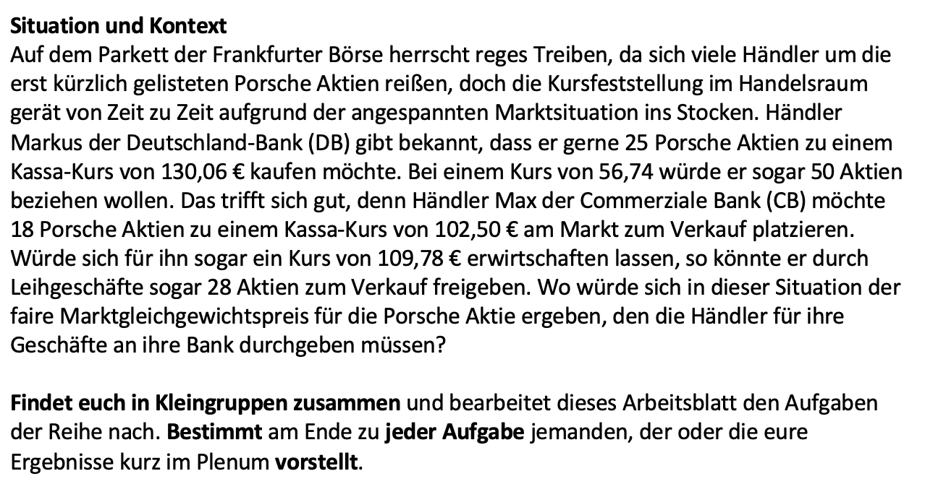
Case Study – Optimales Marktgleichgewicht

Slide 75
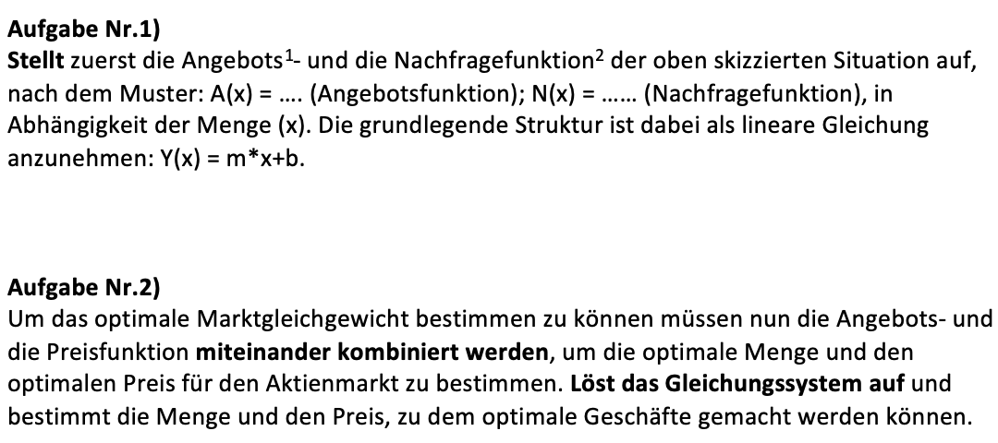
Case Study – Optimales Marktgleichgewicht

Slide 76
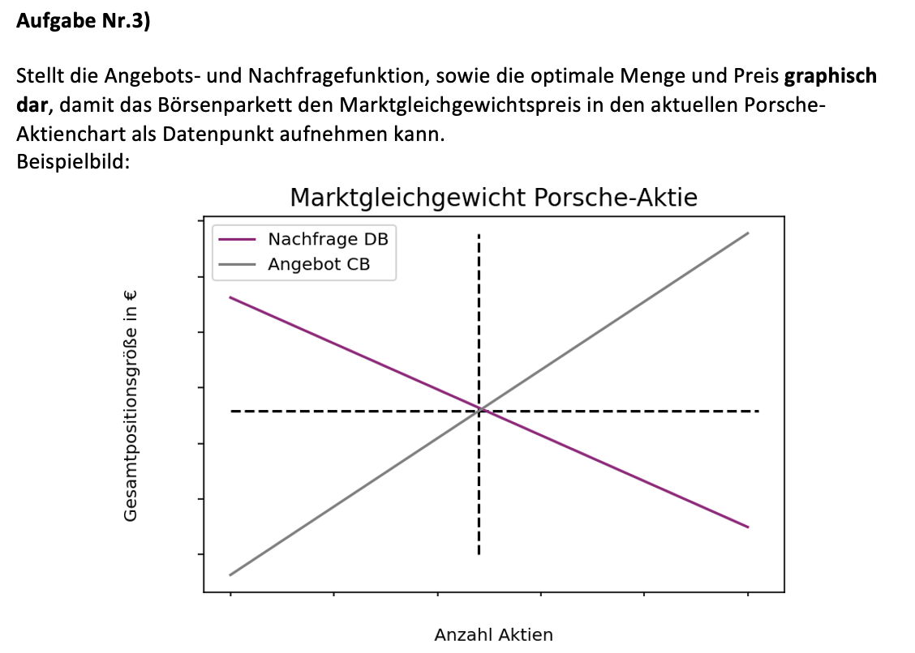
Case Study – Optimales Marktgleichgewicht

Slide 77
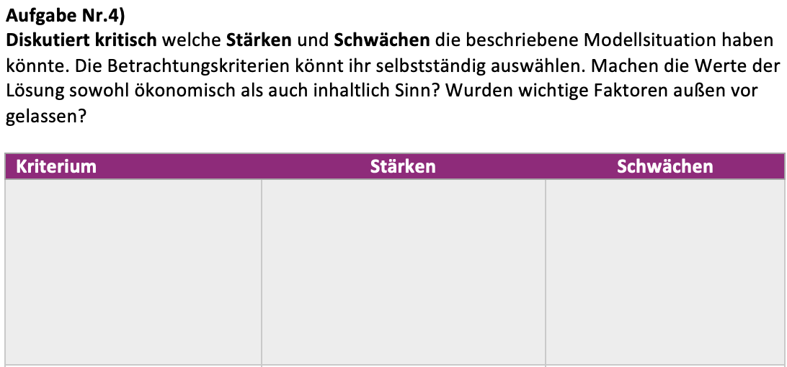
Case Study – Optimales Marktgleichgewicht

Slide 78
Case Study – Optimales Marktgleichgewicht Porsche Aktien
Mögliche Lösung
Bildquelle:
https://www.google.com/url?sa=i&url=https%3A%2F%2Fme2be.de%2Fhochschulen%2Fcau-christian-albrechts-universitaet-zu-kiel%2F&psig=AOvVaw3pyzL9cEIYeIjpIqHRPR5F&ust=1667135603618000&source=images&cd=vfe&ved=0CAoQjRxqFwoTCKDeyqLChfsCFQAAAAAdAAAAABAM

Slide 79
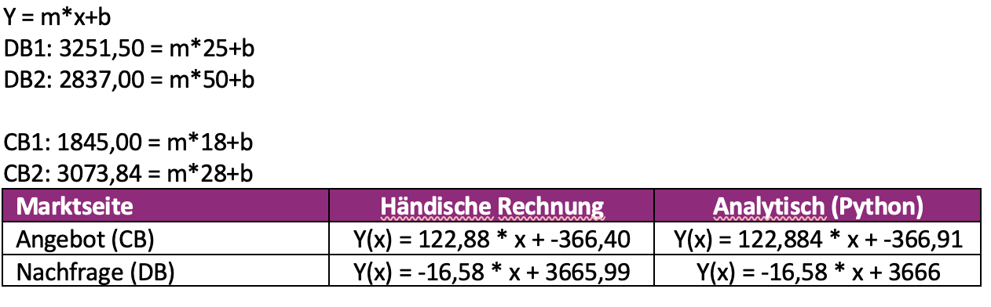
Case Study – Optimales Marktgleichgewicht
Aufgabe Nr.1):

Slide 80
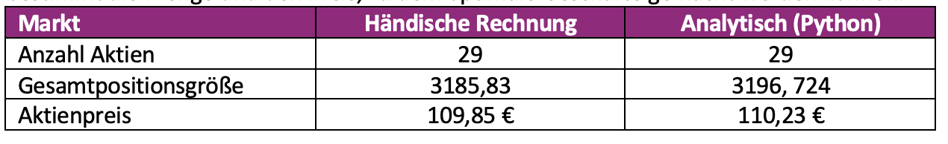
Case Study – Optimales Marktgleichgewicht
Aufgabe Nr.2):

Slide 81
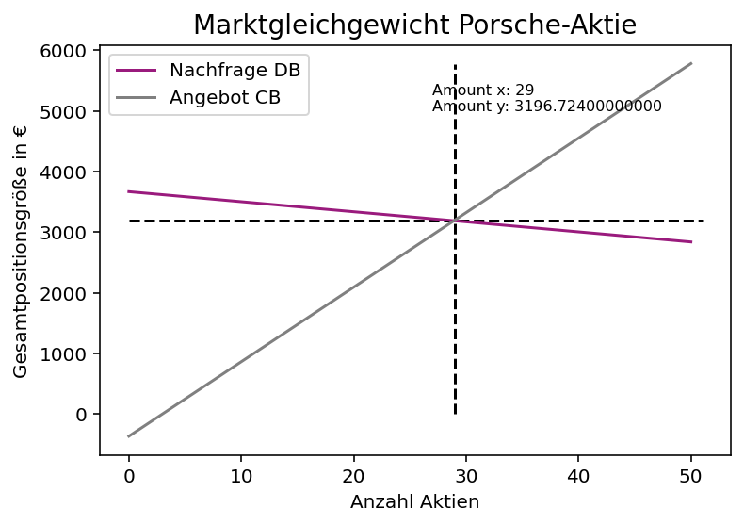
Case Study – Optimales Marktgleichgewicht
Aufgabe Nr.3):

Slide 82
Case Study – Optimales Marktgleichgewicht
Aufgabe Nr.4):
Kriterium | Stärken | Schwächen
Komplexität | Einfache Modellbetrachtung Lineare Annahmen Zwei Marktteilnehmer | Zu starke Vereinfachung Schnell anwachsende Komplexität bei nicht-linearen Fällen
Anwendbarkeit | Einfaches, händisches Lösen möglich Schnelle, intuitive Lösung | Fehleranfälligkeit bei händischer Rechnung Einfache Rechnungsschritte
Realitätsbezug | Abbildung der Marktstruktur und -formen Gleichgewichtsfindung Repräsentatives Beispiel | Fehlender Einbezug der Treiber von Angebot und Nachfrage Zu simple Formulierungen und Annahmen
Logik | Intuitives Gedankenkonstrukt Simple Mechaniken Mögliche Aussagen: „Wenn XX steigt, verhält sich Teilnehmer YY…“ Nachvollziehbarkeit und Transparenz | Nicht-lineare Dynamiken
Aktualität | Tagtägliches Geschehen auf den Märkten Tendenz hin zu direkter Marktorganisation | Versteckte externe Einflüsse Regulierung

